Slide 1
Путешествие в страну
Фразеология

Slide 2
Цель мероприятия:
Формирование интереса к фразеологии, обогащение фразеологического запаса учащихся.
Развитие речевых навыков;
Закрепление знаний о фразеологизмах.
Привитие любви к русскому языку, воспитание чувство гордости за родной язык.

Slide 3
Счастливого плавания!

Slide 4
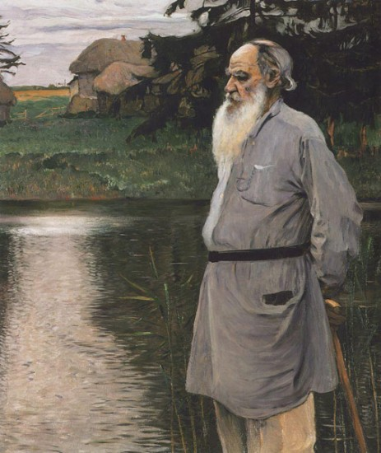
Как ни говори, а родной язык всегда останется родным. Когда хочешь говорить по душе, ни одного французского слова в голову нейдёт, а ежели хочешь блеснуть, тогда другое дело.
Л. Н. Толстой

Slide 5
Фразеологизмы – это крылатые выражения, не имеющие автора.
фразеологизмы
или по-другому идиомы- это устойчивые сочетания слов, которые невозможно перевести отдельно, так как смысл их теряется.
фразеология-
раздел языкознания, занимающийся изучением фразеологических оборотов.

Slide 6
Найди фразеологизмы
1.Разграфите лист сначала вдоль, а затем поперёк.
2.Эта деревня не за горами, а вон за тем лесом.
3. Весна уже не за горами.
4. В двух словах он допустил ошибки.
3,5,6
5.В двух словах изложите просьбу.
6. Путешественники изъездили вдоль и поперёк всё Зауралье

Slide 7
В двух словах
1. Вадим немногословен, говорит он не часто, но замечания его всегда «бьют в цель». Как говорит Вадим?
Редко, но метко.
2. Только что мы вспомнили о Викторе, а он тут как тут, пришёл. Что говорят шутя в таком случае?
Свалился как снег на голову.
3. Егор напроказничал, но каким-то образом избежал наказания. Как говорят об этом?
Вышел сухим из воды.
4. Дядя Миша умеет всё: он и на баяне играет, и рисует хорошо, и телевизор сам починит. Как можно назвать дядю Мишу?
Мастер на все руки.

Slide 8
Попались на удочку.
Пригласил нас как-то сын лесника к себе. За грибами, говорит, сходим, рыбу удить будем. Уху сварим- пальчики оближешь. Мы, конечно, обрадовались, уши развесили, слушаем. Мой братишка так голову потерял от счастья. Как же! В лесу заночуем, палатку разобьём, костёр разложим. Всё говорил мне: «Пойдём, он мастер рыбу ловить, собаку на этом деле съел». Не знаю, каких собак он ел, а вот мы попались на удочку. Обманул он нас. Договорились пойти в субботу к вечеру. Пять километров одним духом отшагали. А нашего приятеля дома не оказалось. Уехал, говорят, к тётке.
- Он же нас пригласил рыбу удить,- растерялись мы.
- Вот пустомеля, - возмутился дед,- всё время кому-нибудь морочит голову.!
У братишки слёзы в три ручья. Я, конечно, тоже не в своей тарелке.
- Ничего, ребятишки, - успокоил нас дед, - со мной пойдёте. И рыбу ловили, и костёр развели. А уха была –ни в сказке сказать ни пером описать.

Slide 9
«Загадки-складки»
Дружнее этих двух ребят На свете не найдёшь. О них обычно говорят:
…
Мы исходили городок Буквально вдоль и поперёк. И так устали мы в дороге,
что еле…
За домом едва Пожелтела трава. Два брата рубили дрова. Один это делал…
Другой…
Товарищ мой просит украдкой
Ответы списать из тетрадки.
Не надо! Ведь этим ты другу
Окажешь …
Фальшивят, путают слов
Поют кто в лес кто по дрова.
Ребята слушать их не станут:
От этой песни…
Оказался молодцом
Смог осилить ношу.
Не ударил в …
И не сел в ... .

Slide 10
«Загадки-складки»
Дружнее этих двух ребят На свете не найдёшь. О них обычно говорят:
Водой не разольёшь
Мы исходили городок Буквально вдоль и поперёк. И так устали мы в дороге,
Что еле волочили ноги.
За домом едва Пожелтела трава. Два брата рубили дрова. Один это делал спустя рукава,
Другой засучив рукава.
Товарищ мой просит украдкой
Ответы списать из тетрадки.
Не надо! Ведь этим ты другу
Окажешь медвежью услугу.
Фальшивят, путают слов
Поют кто в лес кто по дрова.
Ребята слушать их не станут:
От этой песни уши вянут.
Оказался молодцом
Смог осилить ношу.
Не ударил в грязь лицом
И не сел в калошу. .

Slide 11
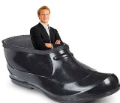
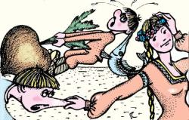
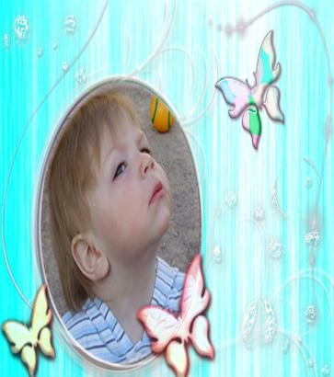
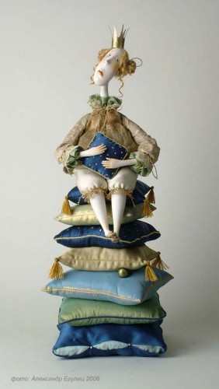
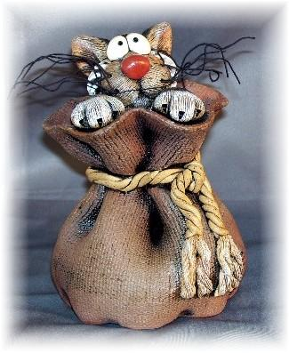
«Фразеология в картинках»
Посадить
в калошу
Водить
за нос
Задирать нос
Принцесса на горошине
Кот в мешке

Slide 12
Объясните значение фразеологизмов
1. Кот наплакал-
2. Собаку съел-
3. Хоть пруд пруди-
4. Зарубить на носу-
5. В мгновение ока-
6. Мозолить глаза-
7. Рубаха парень-
8. Шевелить мозгами –
9. Шаром покати –
10. Спустя рукава-
11. Водить за нос-
12. Засучив рукава-
13. Сизифов труд-
14. Кровь с молоком-
15. Закадычный друг-

Slide 13
Объясните значение фразеологизмов
1. Кот наплакал- очень мало.
2. Собаку съел- опыт в делах.
3. Хоть пруд пруди- очень много.
4. Зарубить на носу- запомнить.
5. В мгновение ока- мгновенно.
6. Мозолить глаза- надоедать.
7. Рубаха парень- общительный
8. Шевелить мозгами –думать.
9. Шаром покати – ничего нет.
10. Спустя рукава- плохо.
11. Водить за нос- обманывать.
12. Засучив рукава- хорошо.
13. Сизифов труд- бесполезная работа.
14. Кровь с молоком- здоровый.
15. Закадычный друг- близкий друг.

Slide 14
1. У нас было собрание, на котором мы выбирали, куда нам пойти на каникулы. Сначала мы решили, что пойдём в зоопарк, потом передумали и захотели пойти в кино, потом в парк, потом в театр. И наш учитель сказал, что у нас семь пятниц на неделе. Мы очень огорчились, потому что мы не хотим, чтобы неделя состояла из одних пятниц. Мы очень любим воскресенье, когда у нас нет уроков.
2. Наши мальчишки ничего не боятся: ни двоек, ни замечаний в дневнике, ни родителей, ни учителей. Им всё нипочём! И наш учитель сказал, что им всё как с гуся вода. Все девчонки рассмеялись, потому что наши мальчики и правда чем-то напоминают гусей, особенно когда они дерутся и нападают друг на друга.

Slide 15
1. У нас было собрание, на котором мы выбирали, куда нам пойти на каникулы. Сначала мы решили, что пойдём в зоопарк, потом передумали и захотели пойти в кино, потом в парк, потом в театр. И наш учитель сказал, что у нас семь пятниц на неделе. Мы очень огорчились, потому что мы не хотим, чтобы неделя состояла из одних пятниц. Мы очень любим воскресенье, когда у нас нет уроков.
2. Наши мальчишки ничего не боятся: ни двоек, ни замечаний в дневнике, ни родителей, ни учителей. Им всё нипочём! И наш учитель сказал, что им всё как с гуся вода. Все девчонки рассмеялись, потому что наши мальчики и правда чем-то напоминают гусей, особенно когда они дерутся и нападают друг на друга.

Slide 16
Семь пятниц на неделе- так говорят о непостоянном человеке, который часто меняет своё мнение. ( В старину пятница была базарным днём. В пятницу, получая товар, купцы давали слово привести деньги за него через неделю, в следующую пятницу. О тех, кто нарушал это обещание, говорили, что у них семь пятниц на неделе. Это значит, что верить ему нельзя ).
Как с гуся вода - это часть древнего заклинания, которое произносили знахарки или родители , купая детей:
«С гуся вода, а с нашего мальчика (или девочки) худоба» Люди верили, что от этих слов болезнь сойдёт так же, как с гуся вода. Известно, что перья гусей покрыты жирной смазкой , поэтому вода не смачивает не смачивает их, а скатывается каплями. (Выйти сухим из воды)

Slide 17
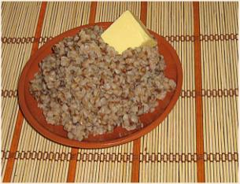
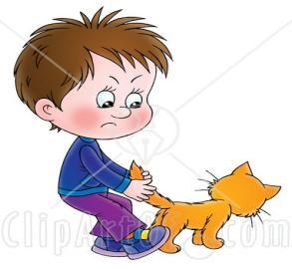
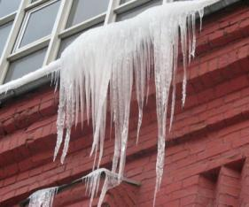
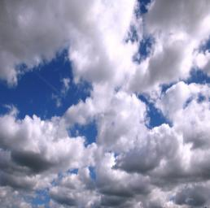
Продолжите фразеологизмы:
Свалиться
Как с Луны …
Кашу маслом…
Тянуть кота…
Свалиться …
Витать…
Не испортишь
За хвост
На голову
В облаках

Slide 18
Указать фразеологизмы со значением
Сломя голову
«Бездельничать» | «Обманывать» | «Быстро»
сидеть сложа руки
втирать очки
«Сидеть сложа руки»
«Втирать очки"
«Сломя голову»
во все лопатки
лодыря корчить
«Лодыря корчить»
«Водить за нос»
«Во все лопатки»
бить баклуши
водить за нос
«Бить баклуши»
«Вводить в заблуждение»
«Высунув язык»
во весь дух
вводить в заблуждение
«Со всех ног»
высунув язык
со всех ног

Slide 19
Станция «Речевая ошибка»
1. Я привык отдавать себе полные отчеты. | 1. Он постоянно сидит сложив руки.
2. Пора уже тебе взяться за свой ум. | 2. Все возвращается на спирали своя!
3. Эти и другие вопросы имеют большую роль в развитии этой, еще молодой науки. | 3. Со дня на день он делал одну и ту же работу.
Я привык отдавать себе полный отчет.
Он постоянно сидит сложа руки.
Пора тебе уже взяться за ум.
Всё возвращается на круги своя.
Эти и другие вопросы играют большую роль
( имеют значение)…
Изо дня в день он делал одну и ту же работу.

Slide 20
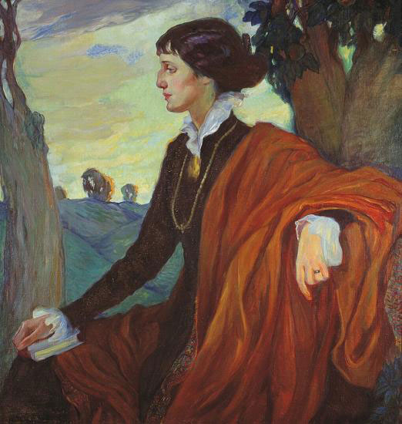
Не страшно под пулями мертвыми лечь,
Не горько остаться без крова,
И мы сохраним тебя, русская речь,
Великое Русское Слово.
Свободным и чистым тебя пронесем,
И внукам дадим, и от плена спасем
Навеки.
Анна Ахматова.

Slide 21
Спасибо всем участникам!!!

Slide 22
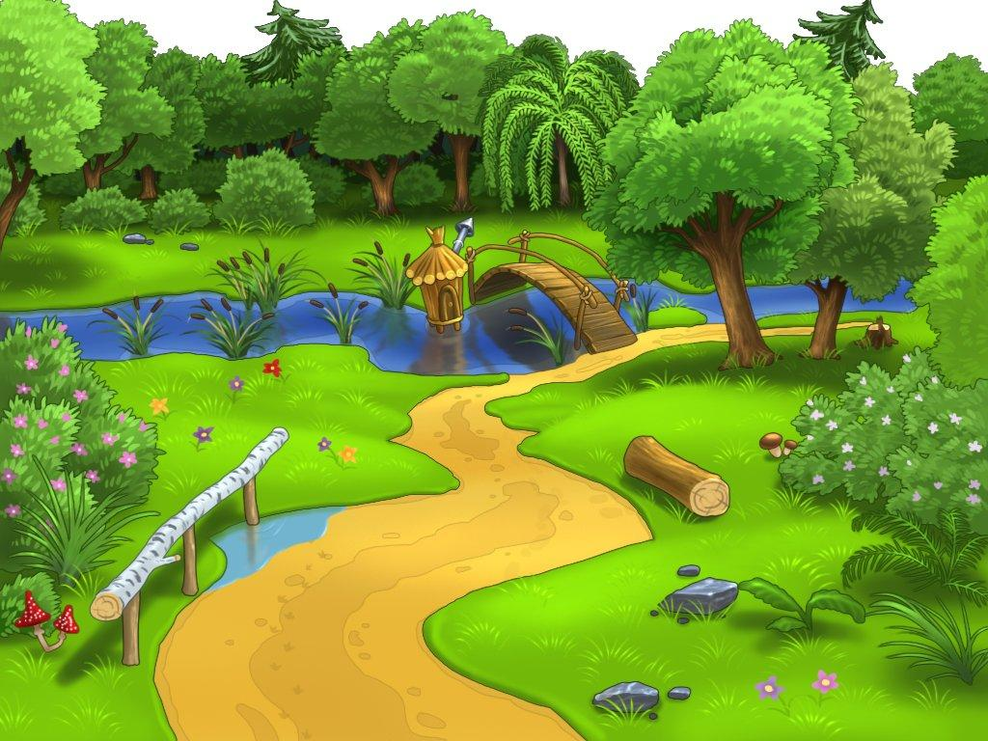

Slide 25
Ресурсы:
1. А.Т. Арсирий. « Материалы по занимательной грамматике».
2. Большой фразеологический словарь для детей. Москва, ОЛМА Медиа Групп, 2009г

